Slide 1
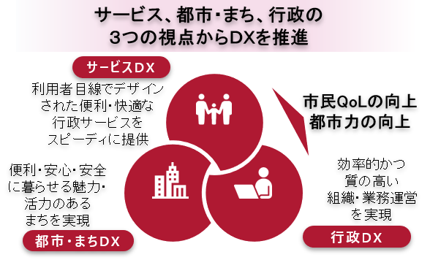
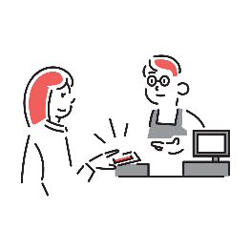


DXの推進
51
Re-Designおおさか～大阪市ＤＸ戦略～の推進
Re-Designおおさか～大阪市ＤＸ戦略～の推進
〇 『 Re-Designおおさか～大阪市ＤＸ戦略～ 』の推進
  データやデジタル技術の活用を前提に、サービス利用者の目線で行政サービス そのものやその提供スタイルを進化させ、一人ひとりが多様な幸せ（Well-being）を実感できる都市へと発展するよう、「サービス」「都市・まち」「行政」の３つの視点 からＤＸを推進
〇 区役所ＤＸ実現等に向けた取組
書かない窓口の実現に向けたマイナンバーカード券面記載事項読取印刷機器や行政キオスク端末の導入、住民票や税証明等発行手数料のキャッシュレス化等により、便利な窓口サービスを提供
町会における電子回覧板などのアプリの試行導入や地域活動協議会の補助金申請アプリ等システムを導入し、地域コミュニティの負担軽減及び担い手を確保
「Re-Designおおさか～大阪市DX戦略～」
サービス
〇 システムを活用した学校給食アレルギー対応の最適化事業
学校給食での児童生徒の食物アレルギー対応について、保護者と学校間のやり取りをシステム化し、より安心安全な学校給食を実現するとともに、保護者と学校の負担を軽減
サービス

Slide 2


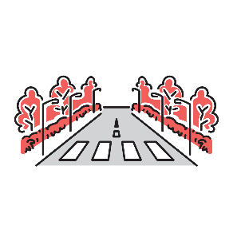
Re-Designおおさか～大阪市ＤＸ戦略～の推進
52
Re-Designおおさか～大阪市ＤＸ戦略～の推進
〇 夢洲インフラ施設の３次元データ化等による維持管理等の高度化
道路・埋設管等の３次元データ化やAIを活用した舗装損傷の自動検知など、維持管理の高度化につながる手法を検討
都市・まち
〇 デジタルツインを活用したCO₂削減モデル化による脱炭素推進事業
2030年度の温室効果ガス削減目標の達成をめざし、デジタル技術を活用して業務ビルへの様々な省エネ技術の導入等によるCO₂削減効果を可視化・発信することで、関係者の行動変容を促進
都市・まち
〇 ごみ収集車両のドライブレコーダー映像活用事業
ドライブレコーダーの映像を道路・街路樹の管理や防災対策等へ活用することに加え、AI解析による区画線の劣化度判定等の手法を検証し、道路の維持管理業務の
高度化・効率化を推進
都市・まち

Slide 3



Re-Designおおさか～大阪市ＤＸ戦略～の推進
53
Re-Designおおさか～大阪市ＤＸ戦略～の推進
〇 バックオフィスＤＸ推進事業
人事・予算・会計・契約・文書等内部管理業務（バックオフィス）の全体最適化により、市役所組織全体のパフォーマンスの向上を実現
行政
〇 生成ＡＩを活用した業務効率化推進事業
職員の業務効率化、作業の負荷軽減及び業務品質向上をめざし、生成AIの本格的な利用環境を構築
行政
自治体情報システム標準化・共通化の推進
〇 自治体情報システム標準化・共通化事業
住民情報関係20業務のBPR（業務の見直し）やガバメントクラウドで稼働する標準準拠システムへの移行など庁内プロジェクトを推進
スマートシティ戦略の推進
〇 スマートシティ戦略推進事業
  府 ・市が連携して、住民の生活の質（QoL）の向上を目標に掲げた「大阪スマートシティ戦略」の取組を推進するとともに、スーパーシティ 構想について先端的サービスや規制改革の実現に向けた取組を実施

